Slide 1
ΠΑΙΔΑΓΩΓΙΚΕΣ ΕΦΑΡΜΟΓΕΣ Η/Υ ΑΣΠΑΙΤΕ Πατρών Μάθημα 9^{ο} η γλώσσα scratch https://scratch.mit.edu/projects/editor/?tutorial=getStarted
Δρ Αθανασία Μπαλωμένου
smpalom@upatras.gr

Slide 2
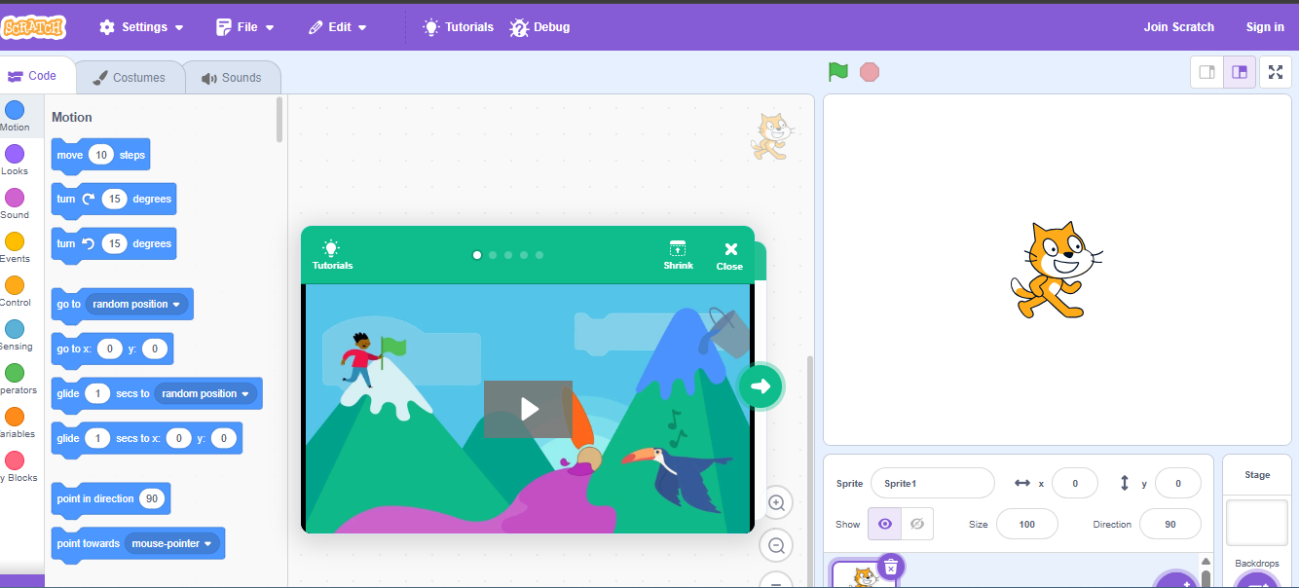
Η Γλώσσα Προγραμματισμού Scratch στην Εκπαίδευση
Η Scratch: εργαλείο διδασκαλίας και δημιουργικής μάθησης
Δημιουργήθηκε στο MIT

Slide 3
Τι Είναι η Scratch;
γλώσσα αντικειμενοστραφούς προγραμματισμού με μπλοκ.
Αναπτύχθηκε από το MIT για παιδιά και αρχάριους.
Ιδανική για τη διδασκαλία υπολογιστικής σκέψης και επίλυσης προβλημάτων.

Slide 4
Παιδαγωγική Αξία της Scratch
Προωθεί τη δημιουργικότητα, συνεργασία, πειραματισμό.
Συνδέεται με θεωρίες μάθησης όπως ο εποικοδομισμός (Papert).
Καλλιεργεί βασικές δεξιότητες 21ου αιώνα (STEAM, ψηφιακή παιδεία).

Slide 5
Τι μπορούν να μάθουν οι μαθητές;
Λογική και ροή εντολών
Εντοπισμός σφαλμάτων (debugging)
Δημιουργία ιστοριών, παιχνιδιών, κινούμενων σχεδίων
Ανάλυση-σύνθεση πληροφοριών

Slide 6
Πλεονεκτήματα
Δωρεάν και διαθέσιμη στο διαδίκτυο
Εύκολη χρήση χωρίς ανάγκη προηγούμενης εμπειρίας
Υποστηρίζει πολυγλωσσία (και ελληνικά)
Μεγάλη κοινότητα και διαθέσιμο υλικό

